Slide 1

令和5年横浜市立大学
グランドホッケー部八景会総会
ご出席ありがとうございます。会議中は発言者以外は「ミュート（画面下のマイク印に斜め線の状態）」にしていただきますようお願いいたします。ご発言の場合は画面下の「参加者」をクリックし、次の画面にある「手を挙げる」をクリックし、ミュート解除で発言してください。

Slide 2
令和5年横浜市立大学グランドホッケー部八景会総会式次第 令和5年２月１1日
開会宣言
八景会令和4年活動報告
八景会令和5年活動計画
令和4年八景会決算（監査報告書）
令和5年八景会予算
新旧主将挨拶
卒業生紹介および記念品贈呈報告
その他
会長挨拶
10 懇親会
以上

Slide 3
八景会令和４年活動報告
八景会総会
２月１２日、新型コロナ感染防止及びまた全国の会員に参加していただくため「オンライン」にて、令和３年活動報告及び決算、令和４年活動計画案及び予算案とも承認された。多数の会員の方々のご参加をいただいた。今後この輪を広げていきたい。
現役活動支援
  支援金授与
八景会から、本年は男子部・女子部ともに１４０千円の支援金を贈った。
  OB・OG戦
感染防止のため中止になった。
  春季・秋季リーグ戦への応援
春季リーグ戦・秋季リーグ戦は事前申請等で観戦可能であった。
  合宿・土曜練習への参加
若手OB・OG中心となって指導した。
親睦事業
  新年会
総会がオンラインのため中止になった。
  八景会親睦旅行
今回も実行できなかった。
広報活動
  八景会通信の発行
八景会の会報である八景会通信（３８号、３９号）を発行した。
  SNS、HPを通じての情報発信
フェイスブック、ホームページを通じ、現役の試合の案内から結果の速報、OB・OG戦の案内、役員会の情報等を発信した。
５．現役卒業生への記念品贈呈
卒業生に記念品（各人の印鑑）を八景会から贈呈した。
以上

Slide 4
八景会令和５年活動計画
八景会は令和５年においても、現役への支援と会員相互の親睦を中心に積極的な活動を展開したいが、新型コロナの鎮静化を前提として会員と現役の健康に留意しておこなっていきたい。
具体的には、以下の事項を進めていくこととする。
八景会「オンライン」総会の開催（２月１１日）
本年はOB・OG戦、総会及び懇親会を行うことにより参加者に感染の危険があるため、八景会としては「オンライン総会」として、多数の会員の方々のご参加いただいた。総会後オンライン懇親会で情報交換の場をつくった。
２．現役への活動支援
  支援金の授与の継続実施。
  若手八景会会員のリーグ戦への応援参加、合宿及び土曜日練習への参加。
  用具等の購入支援計画と支援金額の検討。
３．八景会親睦旅行
新型コロナの鎮静化が見えたところで、八景会有志の自費参加による開催を行う方向で検討する。
広報活動
  リーグ戦の状況に対応し現役の試合日程及び結果、合宿情報等をホームページ及びフェイスブックに掲載し、会員への情報提供していく。
  会員若手・中堅層を中心に、本人の近況や同期の動向などの情報を八景会通信に掲載することを進めていきたい。
  住所不明者の調査を継続して会員相互の交流を拡大していきたい。
関西支部
オンラインの利用により関西在住のＯＢ・ＯＧとの交流通じ、現役支援の輪を広げていき、また、会員の親睦につなげたい。
現役に対する就職活動支援
７．横浜市大グランドホッケー部７０周年を令和７年に迎えることを鑑みて、新型コロナの状況を見ながら企画等を行っていきたい。
令和５年の役員候補は次のとおり
会 長：神尾正利 総 務：関口清、戸田直人、小池一典、眞野宏、
副会長：小元亨、北野良輔 米田眞彦、貝賀由佳、垣本佳奈、神前迪香、
会 計：堀田達顕 立花理央、関洋一郎
監 査：吉澤寿朗
（注） 名誉副会長：唐木元彦、中島信義

Slide 5
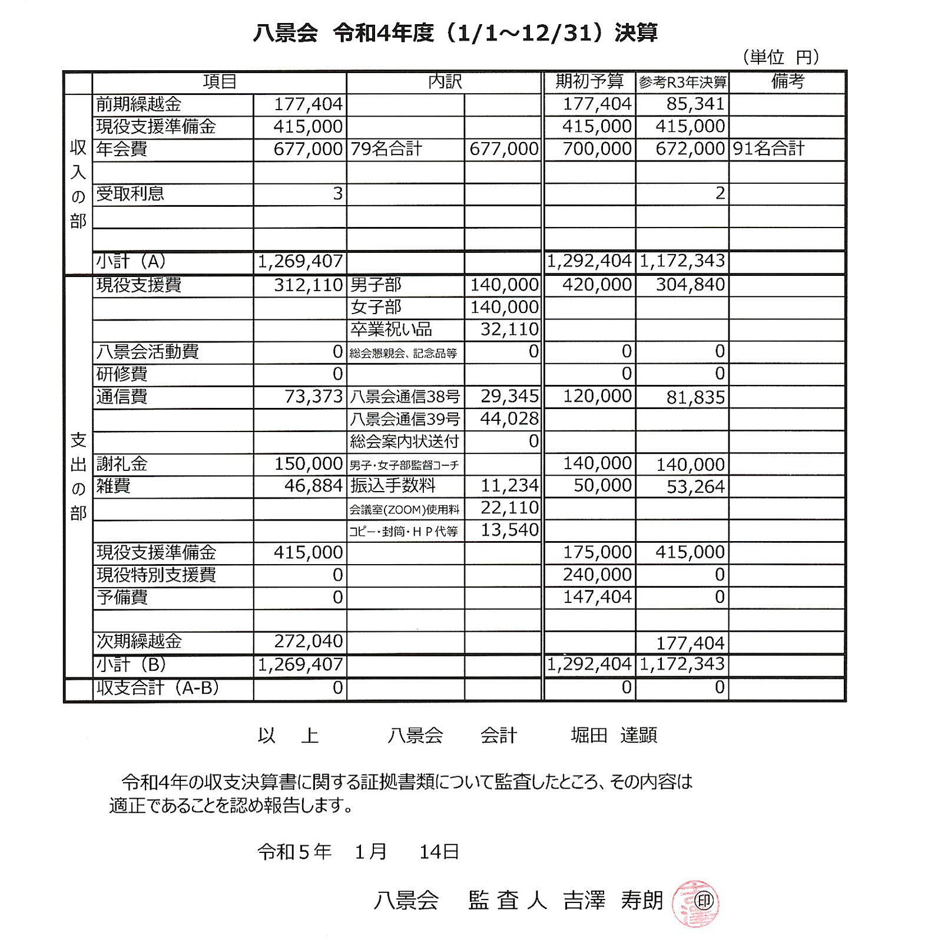

Slide 7
横浜市立大学グランドホッケー部新旧主将
２０２２年度主将
男子部 大沢 知暉
女子部 仲地 みなみ
２０２３年度主将
男子部 松下 大輝
女子部 石田 真悠

Slide 8
横浜市立大学グランドホッケー部令和５年３月卒業生
男子部
佐藤舜恭 中根加津人 黒田燎 大沢知暉 我妻粋人
沼田健太郎 熊谷悠飛 松川颯太 伏屋朱香音
女子部
大庭絢音

Slide 9
懇親会
引き続き、リモートでの八景会・現役参加者によります懇親会を行います。
これからは、参加者各自おてもとに用意されました飲み物や食べ物を飲食しながら進めていただきますようお願いいたします。
令和３年度の出来事、またそれ以前の思い出や、今後の予定や考えに関しまして、ご遠慮なく忌憚のない内容で会話を楽しみいただきますようお願いいたします。

Slide 10
令和５年横浜市立大学
グランドホッケー部八景会総会
お疲れ様でした。本年度も宜しくお願い致します。

